Slide 1
00 - Apresentação
Luís Paulo Santos
Arquitectura de Computadores 2018/19
Mestrado Integrado em Engenharia Informática
Universidade do Minho

Slide 2
Equipa Docente
Luís Paulo Peixoto dos Santos
(psantos@di.uminho.pt)
António Esteves
(esteves@di.uminho.pt)
André Pereira
(ampereira@di.uminho.pt)

Slide 3
Inscrição nos turnos PL
Feito na nova plataforma disponibilizada pela DC
A partir de 2ª feira, dia 17 de Setembro, eventuais alterações de turno serão discutidas com o docente do turno pretendido
As aulas PL iniciam na 2a feira, 17 de Setembro

Slide 4
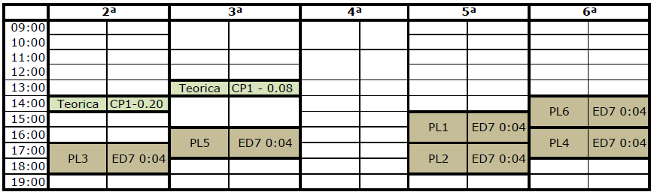
Turnos

Slide 5
Sessões PL
A frequência destas sessões não é obrigatória, mas é recomendada
Após 2 faltas o aluno perde o direito ao seu lugar no turno, sendo este atribuído a outro aluno
Os guiões respeitantes a cada sessão são publicados na página web na semana anterior.
  Estes guiões são essenciais para o bom funcionamento destas sessões.

Slide 6
Sessões PL – recursos computacionais
nó de computação do cluster SeARCH com 24 cores
search1.di.uminho.pt e acessível por ssh
(Sistemas Linux/MacOS: comando de linha ssh ; Windows putty/OpenSSh)
As credenciais serão enviadas por email.
A password pode ser modificada.
Na plataforma de elearning encontra-se disponível:
“Guia de Utilização do SeARCH”

Slide 7
Metodologia de Avaliação
dois testes escritos
cada teste cobrirá apenas um subconjunto dos tópicos leccionados
duração de uma hora e classificação máxima de 10 valores
realizam-se a 29 de Outubro, 2018 e 16 de Janeiro, 2019
classificação final = soma das classificações dos testes
aprovação nos testes implica: T1 >= 3.5 e T2 >= 3.5 e (T1+T2) >= 9.5
A aprovação resulta na dispensa de exame.
Os alunos não aprovados nestes testes realizam o exame escrito:
29 de Janeiro, 2019
O exame escrito final cobrirá a totalidade dos tópicos leccionados, terá a duração de 2 horas e vale um máximo de 20 valores.

Slide 8
Programa Resumido
Avaliação do desempenho
Hierarquia de Memória
Pipelining
Processamento Vectorial
Paralelismo ao nível das threads
Arquitecturas Alternativas

Slide 9
Resultados da aprendizagem
1 - Avaliação do Desempenho
  R1.1 - Identificar e caracterizar as métricas relativas ao desempenho da execução de programas
  R1.2 - Utilizar modelos quantitativos para prever/avaliar o desempenho da máquina
2 - Hierarquia da Memória
  R2.1 - Descrever e justificar a necessidade e oportunidade da hierarquia de memória
  R2.2 - Identificar o impacto da hierarquia de memória no desempenho de programas escritos em linguagens de alto nível
3 – Pipelining
  R3.1 - Analisar e descrever organizações encadeadas de processadores elementares

Slide 10
Resultados da aprendizagem
4 – Processamento Vectorial
  R4.1 – Descrever e justificar as capacidades de processamento vectorial dos processadores actuais
  R4.2 - Identificar oportunidades de exploração de processamento vetorial na execução de programas
5 – Processamento paralelo
  R5.1 - Justificar e comparar tendências/desenvolvimentos recentes na arquitetura e organização de sistemas de computação
  R5.2 – Identificar as oportunidades e limitações de exploração de processamento paralelo

Slide 11
Material de Apoio
Página web: plataforma de elearning
Chave para registo provisório no elearning: ac1819
Bibliografia:
“Computer Systems: A Programmer's Perspective”; Randal E. Bryant, David R. O'Hallaron;
2nd Edition; 2011 http://csapp.cs.cmu.edu/2e/home.html
“Computer Organization and Design”
David Patterson, John Hennessy;
Elsevier; ISBN 978-0-12-370606-5; 2013
http://booksite.elsevier.com/9780123838728/
Acetatos e Módulos PL: na página web

